Slide 1

Station Meteo
RESKILLING C/C++ Developpeur Embarqué
pour AKKA TECHNOLOGIES Via AJC Formation
Participants
Lucas SANER
Mickael ANTHEAUME
Stephane CUILLERDIER

Slide 2
Sommaire

Slide 3
LA SPECIFICATION
PRESENTATION DU PROJET / LES PREREQUIS ET FINALITE

Slide 4
Intitulé du projet :
L’objectif de ce projet est de concevoir une StationMétéo.
On souhaite afficher sur cette station Météo des informations météorologiques de 2 points géographiques différents:
en mer, ce qu’on appellera la « Balise Mer »
d'une ville choisie, ce qu’on appelle la « Balise Ville »

Slide 5
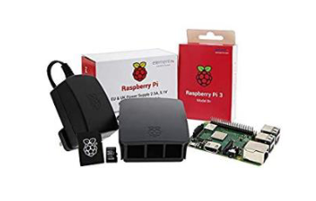
Matériel mis a disposition :
Cette balise positionnée en plein cœur de la Mer est équipée des éléments suivants :
Raspberry Pi 3 Model B+:
Marque: U:Create
Processeur: ARM
Vitesse du processeur: 1.40 GHz
Nombre de cœurs: 4
Taille de la mémoire vive: 1GB
Type de technologie sans fil: 802.11bgn, 802.11ac
Nombre de ports USB 2.0: 4
Accès en TCP ou HTTP

Slide 6
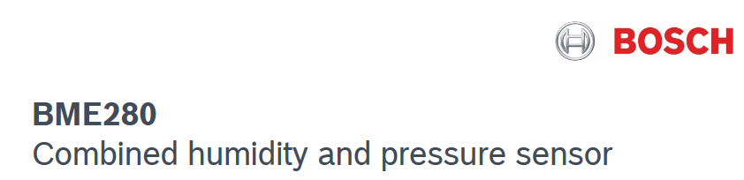

Matériel mis a disposition :
Capteurs d'humidité BME280:
capteur environnemental intégré développé spécifiquement pour les applications mobiles
(où la taille et la faible consommation d'énergie sont des contraintes de conception essentielles) :
Capteur de temperature :
Temperature: -40…85°C
Precision : 0,01°C
Capteur d’humidité
Humidité : 0...100%
Temps de réponse : 1 s
Precision : ±3%
Capteur de pression
Pression: 300...1100 hPa
Bruit de mesure : 0.2 Pa
Interface : I2C
Adresse low : 0x76
Adresse High : 0x77
Un script python a été fourni par AJC qui permet
de vérifier que le capteur fonctionne correctement
et de pouvoir comparer les donnée avec notre futur implémentation

Slide 7
Fonctionnalité attendue :
Création d’une application graphique Station Météo qui permettra d’afficher les données :
Affichage de l'heure et de la date
Au niveau de la Balise Mer:
Température en °C/°F de -40°C à 50°C
Résolution : 0.1°C relevé toutes les 10 minutes
Taux d’humidité
Pression
Au niveau de la Balise Ville :
Température en °C/°F de -40°C à 50°C
Résolution : 0.1°C relevé toutes les 10 minutes
Gestion de l’affichage de pictogrammes associés
Affichage de la Ville
Graphique prévisionnel pour les 5 jours suivants

Slide 8
Fonctionnalité attendue :
Création d’une partie d’administration permettant de configurer certaine paramètres :
Section Affichage:
Format de l’heure 12 ou 24H
Choix de la Ville
Unité de Température Fahrenheit ou Celsius
Possibilité de choisir les styles d’affichage:
Famille de Police
Couleur :(Chaque style sera décliné en Mode Jour/Nuit)
Choix de la langue •: Anglais / Français
Facultatif :
S'il vous reste du temps, vous enregistrerez toutes les heures les informations
de la balise au sein d'une base de données.
Le but sera d'afficher la température moyenne des 12 dernières heures
et de l'afficher au sein de votre station.

Slide 9
L’ARCHITECTURE DU PROJET
MVC / SCHEMAS LOGIQUE / FONCTIONNEMENT CLIENT-SERVEUR

Slide 10
MVC : Model-Vue-Contrôleur dans un contexte Client-Serveur
C
CLIENT
Model
Contrôleur
Serveur
Vue

Slide 11
Architecture du Client (Coté utilisateur)
Vue
Model
Contrôleur
Serveur
Timer
Mise à jour
Envoi Requête aux serveurs
Serveur Mer (Raspberry PI)
Utilisateur
Paramètres
Réponses des serveurs
Serveur ville
(l’API WEB)
Affichage
De la date
Affichage
Balise Mer
Mise a jour de la vue
Remplissage du model
Affichage
Balise Ville
Données Mer
Données Ville

Slide 12
Architecture du Serveur (Coté Raspberry PI)
Vue
Modele
Contrôleur
Récupération des données du Hardware
Stockage dans
la base de données
Hardware
Action une fois par heure
Déclencher une mesure
Base de données
Capteur BME280
Requête 1
Mesure du capteur
Récupération des données du Hardware
Déclencher une mesure
Préparation des données au format JSON
Analyse de la requête
Requête 2
Historique du capteur
Récupération des données de la BD
Réception de la Requête
Envoi de la réponse
Base de données

Slide 13
L’EQUIPE
PRESENTATION / ROLE / REPARTITION

Slide 14
Participants au projet :
Lucas SANER
Mickael ANTHEAUNE
Stephane CUILLERDIER

Slide 15
CHOIX TECHNIQUES
MATERIELS / OUTILS / PLATEFORMES

Slide 16
Outils / Libraire / Framework
Github
Discord
c/c++
Powerpoint
Framework QT fait c++
QT Creator / Visual Studio
Cmake
Autotools : AutoMake / AutoConf
Libuv : Serveur HTTP
Sqlite3
Raspberry PI 3
Mobaxterm : connexion en ssh
Capteur BME280 : Température / Pression / Humidité
Api’s Web
Communciation HTTP (HyperText Transfer Protocol)

Slide 17
LA RECHERCHE
DESIGN / LIBRAIRIE / API / TECHNOLOGIES

Slide 18
Api web
Comparatif des api web
l’api web doit pouvoir nous donner :
Des donnée température / humidité / pression
Temps / icone
Prévisions 5 jours
Choix de la ville
Nombre de réponse maximale viable pour travailler
Un service gratuit

Slide 19
Comparatif des api web météo:
APIS: | infoclimat | meteomatics | accuweather | openweathermap | meteoconcept
Nombre d’appel serveur autorisé | 5000/jr | 1000/14jr (version d’essai 14jr ) | 50 appels /jr | 1000/jr | 500/jr
gratuité service | gratuit | Payant (essai 14jr) | gratuit | gratuit
Type de recherche(par ville……) | Coordonnées géographiques(lat-long) | Coordonnées géographiques(lat-long) | Ville/code postal/coordonnées géographiques(lat-long) | Ville/code postal/coordonnées géographiques(lat-long) | ville
Données: Température/pression humidité/icone | Pas de logo | oui | oui | oui | oui
Forecast 5 jours | oui | oui | oui | oui | oui

Slide 20
Choix du Serveur WEB
SERVEURS NGINX/APACHE2
+
APPLICATION
CGI
APPLICATION
+
Libuv / uv-cpp (Librairie HTTP)
Trop lourd pour notre besoin
Pas besoin de sécurité vu la nature des données
Très léger
Facilement déployable

Slide 21
Contrôle du Capteur BME2800
Pilote BOSHC officiel
Fiable et facilement intégrable dans notre code
Sauvegarde non volatile
( Conservation des données après un crash ou un reboot)
SQLITE car c’est le Standard de l’industrie
Fiable et facilement intégrable dans notre code
Format de donnée pour l’échange client-serveur
JSON car c’est le Standard de l’industrie
C’est un Format orienté donnée

Slide 22
Envoi/Réception requête HTTP
Module Network du Framework QT
Système Multi langage
Module Translator du Framework QT
Affichage de graphique de valeurs
Il y a les Module QTCharts / QWT du Framework QT
Nous avons fait notre widget car nous n’obtenions pas le résultat souhaité
Support de thèmes de couleurs
Module StyleSheet du Framework QT
Interface graphique
Le module Widget du Framework QT
Qui nous offre aussi un designer intégré

Slide 23
CONCEPTION MISE AU POINT
IMPLEMENTATION ITERATIVE / TESTS / DEBUG / AJOUT DE FONCTIONALITES

Slide 24
Conception du Serveur

Slide 25
Conception du Serveur : les grande étapes
Création d’un projet cross platform UNIX/WINDOWS
L’intéret est de pouvoir profiter le plus possible des outils avancé et visuel disponible sur Windows
Et finaliser sur linux en ligne de commande ce qui ne peut être fait que sur linux
Sur Windows :
2.1 Mettre en place les diffèrent modules et Créer la logique d’interconnexion des différents modules
2.2 Mettre au point les modules possible (le capteur n’est pas dispo sur Windows) avec navigateurs externe en IP locale
2,3 Mettre au point le point d’entrée du programme serveur
3. Sur Linux :
3.1 Mettre au point le module du capteur et Tester le serveur en interne et externe
3.3 Installer le serveur en tant que service
4. Résultat
4.1 : Résultat de la requête « page d’aide » : http://78.199.78.207:48001
4.2 : Résultat de la requête « infos » : http://78.199.78.207:48001/infos
4.3 : Résultat de la requête « mesure » : http://78.199.78.207:48001/sensor
4.4 : Résultat de la requête « historique des 12 dernières mesures » : http://78.199.78.207:48001/history:12

Slide 26
1) Windows : Création d’un projet cross platform UNIX/WINDOWS
Projet généré avec Cmake.
Utilisation d’un fichier de configuration qui décrit les composant du projet
Puis génération des fichiers projet selon le system visé (ici : Projet VC++ sur Windows ou Makefile pour Unix )
Ajout dans le projet des librairies :
Driver BME 280 : connection/déconnection I2C au capteur matériel et récupération des données mesurées
BuildInc : petit utilitaire qui permet d’incrémenter un numéro de version automatiquement a chaque compilation
Libuv : la librairie C de communication réseau
SQlite3 : pilote de base de donnée embarquée
uv_cpp : la surcouche c++ pour Libuv
Ajout dans le projet du code utile reparti en module :
Un « module HTTP » pour gérer le serveur HTTP : réception / traitement / envoi de requête HTTP
Un « module BME280 » pour gérer le capteur BME280 : mesure du capteur et envoi des données mesurées au format json
Un « module Sqlite » pour gérer la base de donnée Sqlite : ajout de donnée / extraction sous format JSON
Un « module History » pour inscrire une mesure dans la base de donnée suivant un Timer. Ici toute les heures
Un « module Infos » pour extraire les infos du serveur :
Ajout du « point d’entrée » du projet.

Slide 27
2.1) Windows : Mise en place des différents modules
Serveur
Model
Contrôleur
Point
d’entrée
Module
HTTP
Module
Infos
Module
BD (Base de donnée)
Hardware
Point d’entrée
Aide
Ecoute sur port HTTP (80)
Envoi réponse sur port HTTP (80)
Version OS
Lecture
Analyse des options de ligne de commande
Version Base de donnée
Analyse des requêtes
Ecriture
Réponse d’une page d’aide
Version de l’application serveur
Infos
Exécution du module HTTP
Réponse de donnée depuis
le module BME280
Module BME280
url /
Nombre d’entrée dans la BD
Exécution du Module History
url /sensor
Lecture
Des données
Reponse de l’historique depuis le module history
Chemin du fichier de BD
url /history:N
(N => nombre en 1 et 1^{e7)}
Module History
Paramètres de ligne de commande
Ajout d’une mesure depuis le module BME280 dans la BD toute les heure
url /infos
Réponse depuis le module infos

Slide 28
2.2) Windows : Mettre au point les modules
Les modules qui peuvent être mis au point et testé sur Windows sont :
Module HTTP :
Démarrage de l’écoute du port 80 et test avec un navigateur sur IP localhost (127.0.0.1)
Génération de la bonne réponse en correspondance a une requête
Module de base de donnée avec SQLite :
Vérification de l’écriture du fichier de base de donnée, du contenu, que la table est bien créé et contient les bonnes données
Mise au point de requête SQL
Module History :
Vérifier que la tache est bien déclenchée toutes X minutes
Vérifier que la tache déclenche bien l’écriture des donnée du capteur dans la base de donnée
en revanche la mesure du capteur ne peut pas être testée sur Windows
Module Infos :
Vérifier que les infos renvoyées sont correctes.
Seules les infos de base de données et de version de l’app peuvent être renvoyé sur Windows. Les autres concernent linux
Le point d’entrée :
Vérifier que l’analyse des options de ligne de commande sont bon et bien appliqués dans les modules
Vérifier que l’aide est bien affiché dans le cas ou c’est voulu et dans le cas ou les options sont mal ecrites
Le module BME280 ne peut être fait que sur linux

Slide 29
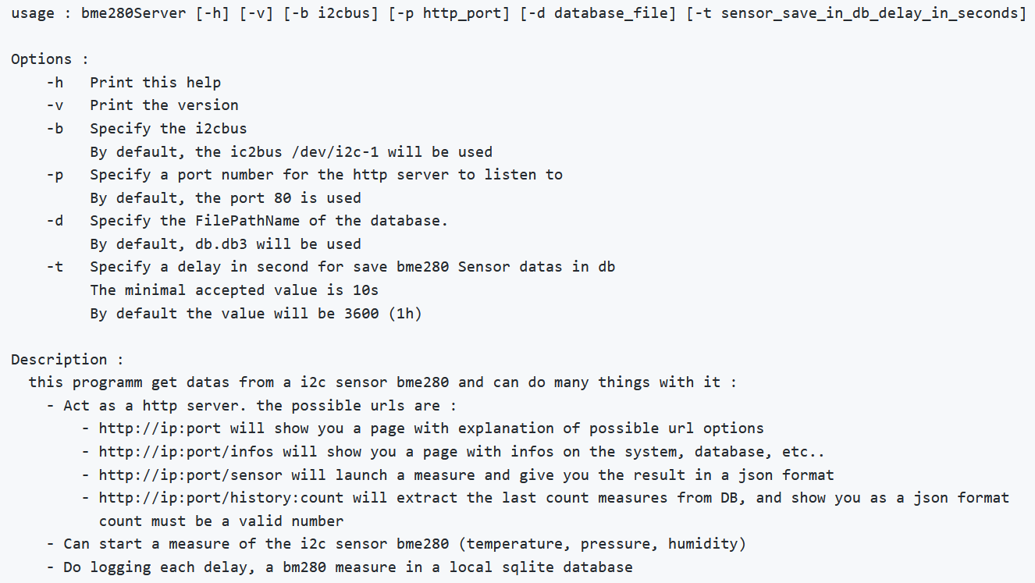
2.3) Windows : point le point d’entrée du programme serveur
Point d’entrée :
Le point d’entrée est le 1er code exécuté au démarrage du programme
Il contient un certain nombre d’option de ligne de commande pour pouvoir changer de configuration dans devoir recompiler

Slide 30
3.1) Linux : Mettre au point du module du capteur et Tester le serveur en interne et externe
Connection en SSH sur le Raspberry PI
Vérifier que les outils de Build sont installée et que le module I2C est chargé et démarre bien automatiquement avec le Raspberry pi
Module BME280 :
Vérification que la mesure ce fait et que le retour est conforme au script python fourni par AJC en référence
Vérification que le format JSON est correct
Vérification que le programme fonctionne correctement :
Démarrage de l’écoute du port 80 et test avec un navigateur sur IP localhost (127.0.0.1)
Le port HTTP par default a savoir le 80 étant un port protégé ( ports de 0 à 1024),
il faut démarrer le serveur avec les privilèges Administrateur.
Connection a l’url http://78.199.78.207:48001
Vérification que les différente url renvoient bien le bon contenu
Validation de la partie base de donnée :
Vérification que le fichier de BD est bien créé au bon endroit
Test des différentes options du serveur en ligne de commandes

Slide 31
3.1) Linux : Installation du serveur en tant que service
Ecriture du fichier BME280Server.service pour l’ordonnanceur de tache SystemD
Si le serveur crash, il sera redémarré automatiquement
Si l’os redémarre, le serveur démarrera automatiquement au démarrage
Démarrage du service
Vérification que le service est bien démarré et écoute sur le port HTTP
Inspection des journaux de log avec la commande journalctl qui permet de consulter les journaux générer pas les service systemD, pour vérifier qu’il n’y a pas eu d’erreurs au démarrage

Slide 32
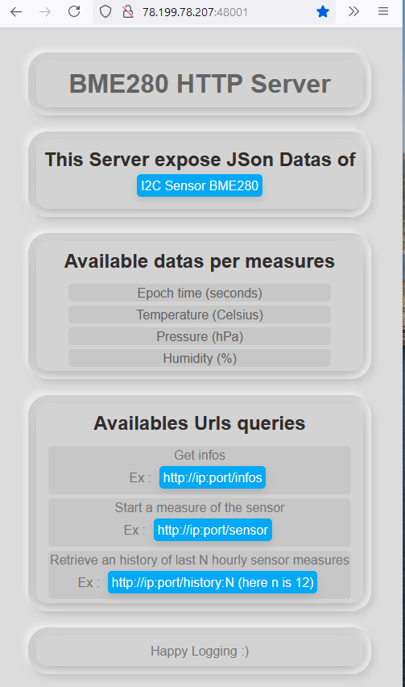
4.1) Résultat de la requête « page d’aide » : http://78.199.78.207:48001
Si l’utilisateur ne connait pas les possibilité du serveur,
La connexion sur l’ip du serveur donne une page d’aide
Qui donne des explications sur le but du serveur
et les services disponible.
Seulement écrit en anglais.
Une piste d’amélioration serait de pouvoir
proposer d’autres langues

Slide 33
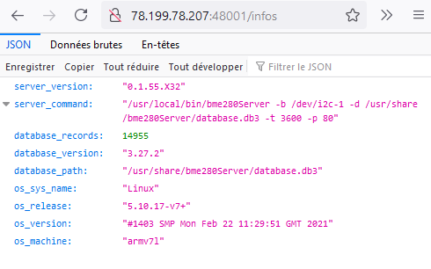
4.1) Résultat de la requête « infos » : http://78.199.78.207:48001/infos
Récupération des information sur le serveur et le system hôte

Slide 34
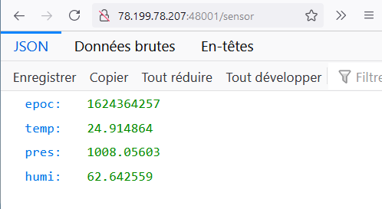
4.1) Résultat de la requête « mesure » : http://78.199.78.207:48001/sensor
Déclenchement d’une mesure du capteur BME280

Slide 35
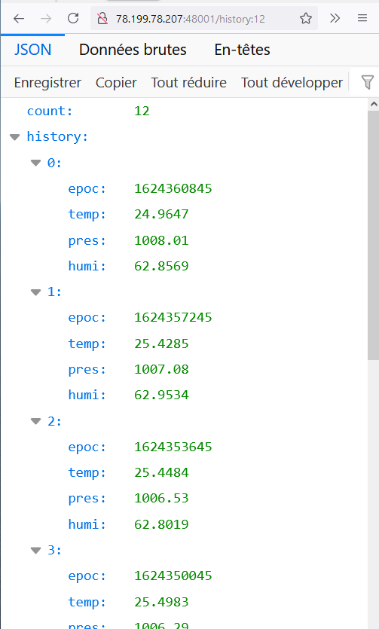
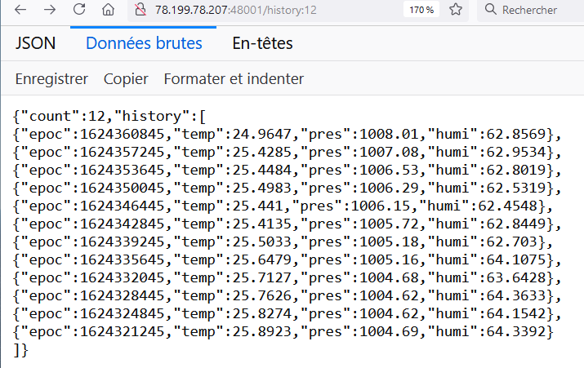
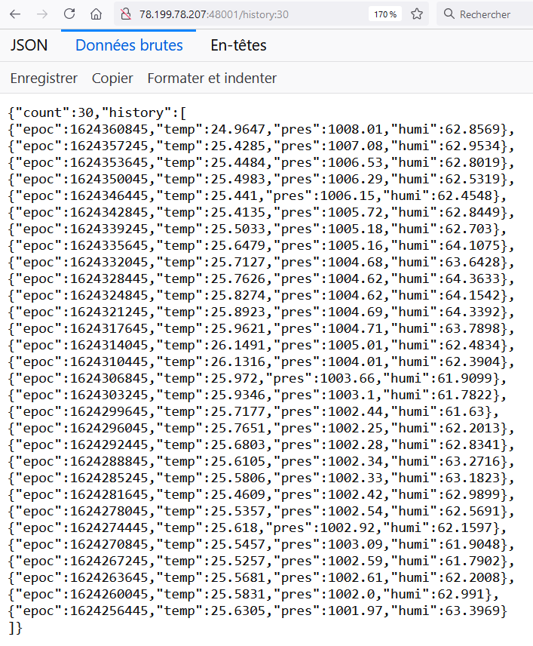
4.1) Résultat de la requête « historique des 12 dernières mesures » : http://78.199.78.207:48001/history:12
Récupération de l’historique des X dernières mesures faites toutes les heures
Avec 12 valeurs
Avec 12 valeurs
en affichage brut
Avec 30 valeurs
en affichage brut

Slide 36
Conception dU Client

Slide 37
Architecture de l’application
Module « Datas Météo »
- Ville
- Humidité
- Temps
- Pression
- Température
- Icone
Module « Balise Mer »
Module « Balise Ville »
Envoie requête ‘mer’
Envoie requête ‘ville’
Interface Graphique Mer
Interface Graphique Ville
Widget météo
Widget météo
Widget météo
Widget météo
Widget météo
Widget météo
Widget météo
Widget météo
Widget météo
Widget météo

Slide 38
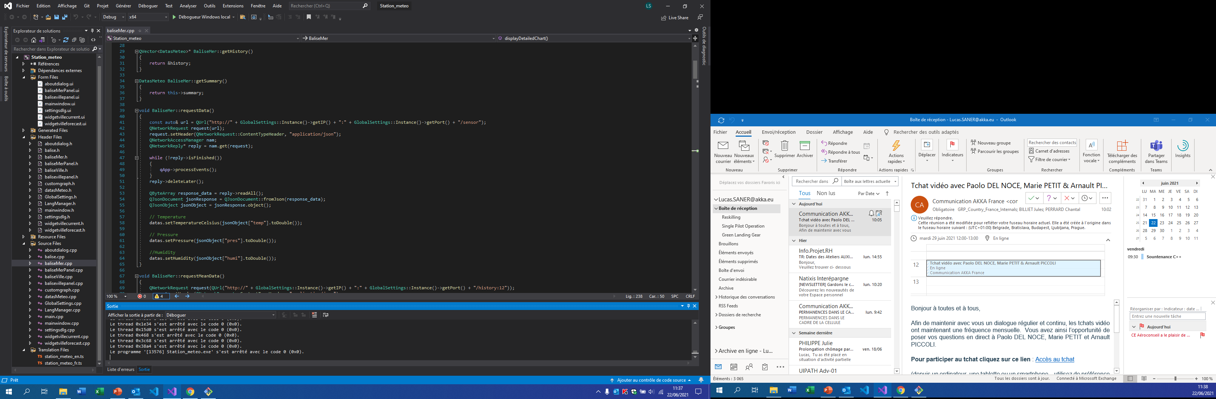
Traitement des données
Module « Balise Mer »
Envoie requête vers la carte Raspberry
Récupération des données
Traitement des données
Notes:
Envoie de la requête au serveur
Stockage des donnée

Slide 39
Traitement des données
Module « Balise Mer »
Envoie requête vers la carte Raspberry
Récupération des données
Traitement des données

Slide 40
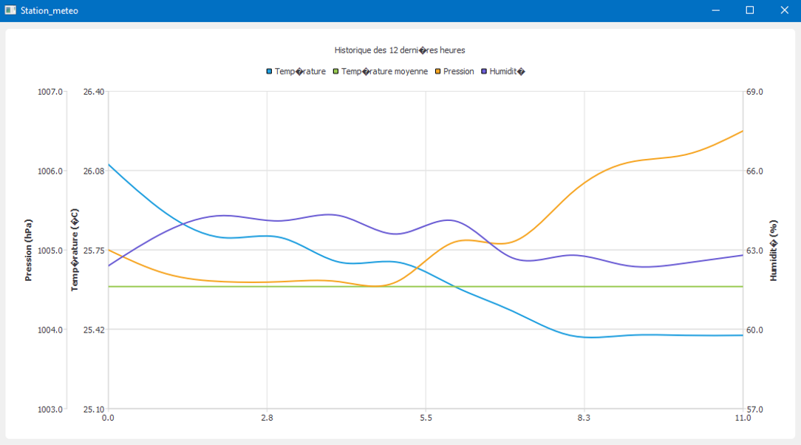
Ajout de fonctionnalités - Graphiques
Concevoir une application intuitive, design et pertinente
Utilisation du module Qt Charts pour l’intégration de graphiques détaillés

Slide 41
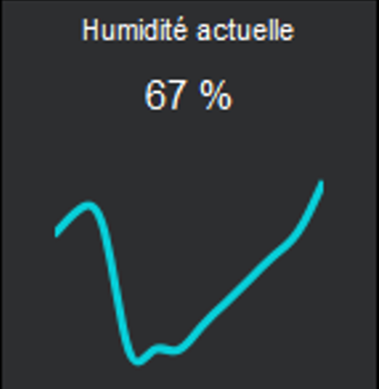
Ajout de fonctionnalités - Graphiques
Concevoir une application intuitive, design et pertinente
Utilisation du module Qt Charts pour l’intégration de graphiques complémentaires designs
Notes:
Objectif de remplir l’application graphiquement car peu d’information à représenter pour la partie mer. Solution -> ajouter des éléments visuel aussi bien décoratifs qu’informatif.
Graphiques cependant non conformes aux attentes: pas de légende possible sans trop réduire la courbe, pas de bornes, courbe qui « flotte » dans sons espace

Slide 42
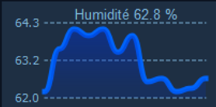
Ajout de fonctionnalités - Graphiques
Concevoir une application intuitive, design et pertinente
Notes:
Création de nouveaux graphiques totalement customisés afin d’améliorer l’expérience utilisateur.

Slide 43
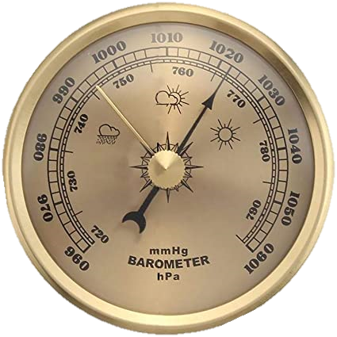



Ajout de fonctionnalités - Icônes
Concevoir une application intuitive, design et pertinente
Notes:
Affichage d’une icone météo en se basant sur la pression. Imitation d’un baromètre traditionnel

Slide 44
LA FINITION
DESIGN / OPTIMISATION / SIMPLIFCATION

Slide 45
DEMONSTRATION
DEMO DU LOGICIEL FINI

Slide 46
CONCLUSION
PROBLEMES RENCONTRES / EVOLUTIONS POSSIBLES / APPORTS PERSONNELS

